Slide 1
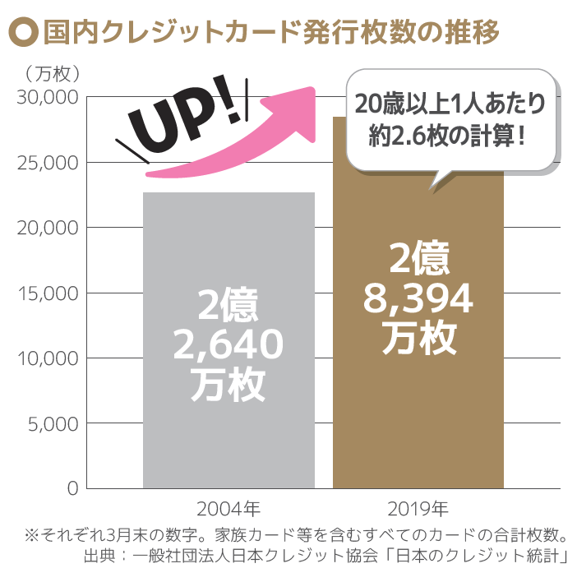
金融取引の拡大
日本を含めた世界中の国々で、金融取引が拡大しています。金融取引という言葉を使うと、企業間の大きな取引をイメージするかもしれませんが、給与が銀行口座に振り込まれることや、商品の購入代金をクレジットカードなどで支払うのも金融取引に含まれます。今や、私達の生活に金融取引は欠かせないものになっているのです。
※それぞれ3月末の数字。
家族カード等を含むすべてのカードの合計枚数。
出典：一般社団法人日本クレジット協会「日本のクレジット統計」

